Slide 1
Тема: «РЕЛЯЦИОННЫЕ ЯЗЫКИ» (часть 1)
доцент каф. ВТ и АСУ Игнатьева О.В.

Slide 2
1. Основные определения
доцент каф. ВТ и АСУ ФГБОУ ВО РГУПС Игнатьева О.В.

Slide 3
Основные определения
Управляющая часть реляционной модели данных определяет типы допустимых операций с данными, включая операции обновления и извлечения данных, а также операции изменения структуры базы данных.
Для управления отношениями в реляционных СУБД используются самые разнообразные языки.
Некоторые из них являются процедурными, т.е. с их помощью пользователь точно указывает системе, как следует манипулировать данными.
Другие языки являются непроцедурными, т.е. пользователь указывает, какие данные ему нужны, а не как их следует извлекать.
Рассмотрим теорию реляционной алгебры и реляционного исчисления, которые предложены Коддом (1971) в качестве основы для создания реляционных языков.
Реляционная алгебра – это высокоуровневый непроцедурный язык, т.е. язык, который может быть использован для того, чтобы сообщить СУБД о том, как следует построить требуемое отношение на базе одного или нескольких существующих и базе данных отношений.
доц. Игнатьева О.В.

Slide 4
Основные определения
Реляционная алгебра - теоретический язык операций, которые на основе одного или нескольких отношений позволяют одной командой создавать другое отношение без изменения самих исходных отношений
Реляционное исчисление – это непроцедурный язык, который можно использовать для определения того, каким будет некоторое отношение, созданное на основе одного или нескольких других отношений базы данных.
Реляционное исчисление— прикладная ветвь формальной теории, носящей название «исчисления предикатов первого порядка».
В основе исчисления лежит понятие переменной с определенной для нее областью допустимых значений и понятие правильно построенной формулы, опирающейся на переменные, предикаты и кванторы.
Реляционное исчисление отличается от реляционной алгебры способом получения результирующего отношения в реляционной модели данных.
доц. Игнатьева О.В.

Slide 5
Основные определения
В зависимости от того, что является областью определения переменной, различают следующие виды реляционного исчисления:
Исчисление кортежей
Исчисление доменов
Исчисление кортежей — направление реляционного исчисления, где областями определения переменных являются тела отношений базы данных, то есть допустимым значением каждой переменной является кортеж тела некоторого отношения.
Реляционное исчисление доменов - направление реляционного исчисления, где областями определения переменных являются домены.
Реляционная алгебра к реляционное исчисление эквивалентны друг другу, т.е. для каждого выражения алгебры существует эквивалентное выражение в реляционном исчислении (и наоборот).
доц. Игнатьева О.В.

Slide 6
Основные определения
Реляционная алгебра и реляционное исчисление отличаются только внешне.
Однако языки исчисления – это непроцедурные языки, поскольку их средствами можно выразить все, что необходимо и необязательно указывать, как это получить.
Выражение в исчислении описывает лишь свойства желаемого результата, фактически не указывая, как его получить.
Выражения реляционной алгебры, напротив, определяют конкретный порядок выполнения операций.
Реляционное исчисление используется для оценки избирательной мощности реляционных языков.
Язык называется реляционно-полным, если он позволяет получить любое отношение, которое можно вывести с помощью реляционного исчисления.
Большинство реляционных языков запросов является реляционно-полными.
Однако по сравнению с реляционной алгеброй и реляционным исчислением они обладают и другими, более широкими функциональными возможностями, поскольку в них предусмотрены дополнительные операции, способные выполнять вычислительные, обобщающие и упорядочивающие функции.
доц. Игнатьева О.В.

Slide 7
Основные определения
Реляционная алгебра и реляционное исчисление представляют собой формальные, а не дружественные пользователю языки.
В реляционных базах данных они использовались в качестве основы для разработки других языков управления данными, более высокого уровня.
Они иллюстрируют основные операции языков манипулирования данными, а также служат определенным критерием сравнения других реляционных языков.
В реализациях конкретных реляционных СУБД сейчас не используется в чистом виде ни реляционная алгебра, ни реляционное исчисление. Фактическим стандартом доступа к реляционным данным стал язык SQL (Structured Query Language).
Язык SQL представляет собой смесь операторов реляционной алгебры и выражений реляционного исчисления, использующий синтаксис, близкий к фразам английского языка и расширенный дополнительными возможностями, отсутствующими в реляционной алгебре и реляционном исчислении.
доц. Игнатьева О.В.

Slide 8
2. РЕЛЯЦИОННАЯ АЛГЕБРА
доцент каф. ВТ и АСУ ФГБОУ ВО РГУПС Игнатьева О.В.

Slide 9
РЕЛЯЦИОННАЯ АЛГЕБРА
Реляционная алгебра — это теоретический язык операций, которые на основе одного или нескольких отношений позволяют создавать другое отношение без изменения самих исходных отношений.
Таким образом, оба операнда и результат являются отношениями, а потому результаты одной операции могут стать исходными данными для другой операции.
Это позволяет создавать вложенные выражения реляционной алгебры точно так же, как создаются вложенные арифметические выражения.
Это свойство называется замкнутостью, т.е. отношения покрываются реляционной алгеброй так же, как числа — арифметическими операциями.
Реляционная алгебра является языком последовательного использования отношений, в котором все кортежи, возможно, взятые даже из разных отношений, обрабатываются одной командой, без организации циклов.
доц. Игнатьева О.В.

Slide 10
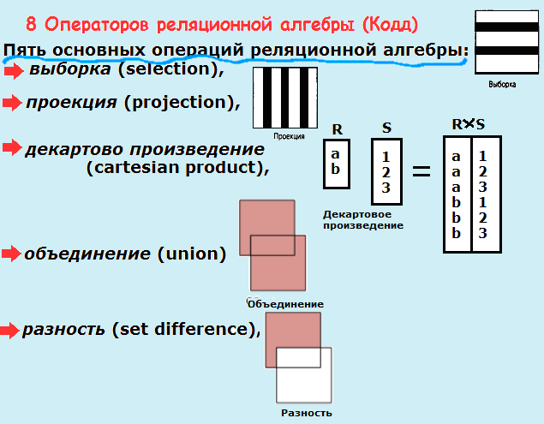
доц. Игнатьева О.В.

Slide 11
доц. Игнатьева О.В.

Slide 12
РЕЛЯЦИОННАЯ АЛГЕБРА
Рассмотрим операторы реляционной алгебры на примере
БАЗЫ ДАННЫХ DREEMHOME
Отношения:
BRANCH (отделения компании): (Вnо, Street, Area, City, Pcode,
Tel_no, Fax_No)
STAFF (сотрудники): (Sno, FName, Lname, Address, tel_no, Position,
Sex, DOB, Salary, NIN, Bno)
PROPERTY_FOR_RENT (объекты недвижимости): (Pno, Street,
Area, City, Pcode, Type, Rooms, Rent, Ono, Sno, Bno)
RENTER (арендаторы): (Rno, Fname, Lname, Address, Tel_no,
Pref_type, Max_rent, Bno)
OWNER (Владелец недвижимости): (Ono, Fname, Lname, Address,
Tel_no)
VIEWING (осмотры недвижимости): (Rno, Pno, Date, Comment)
доц. Игнатьева О.В.

Slide 13
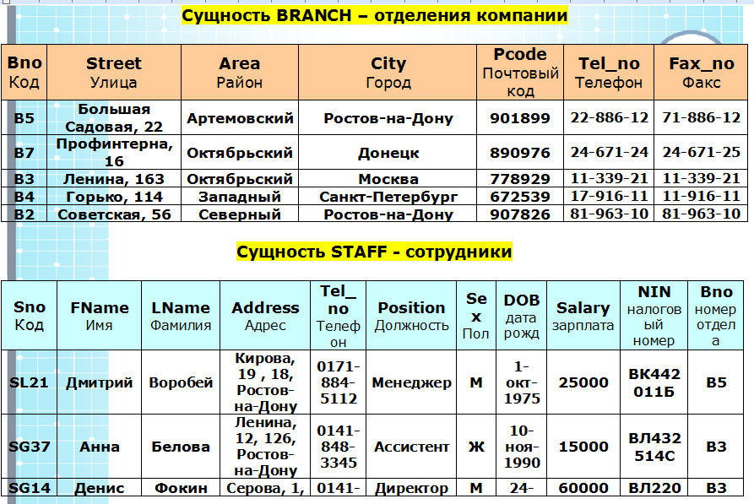
доц. Игнатьева О.В.

Slide 14
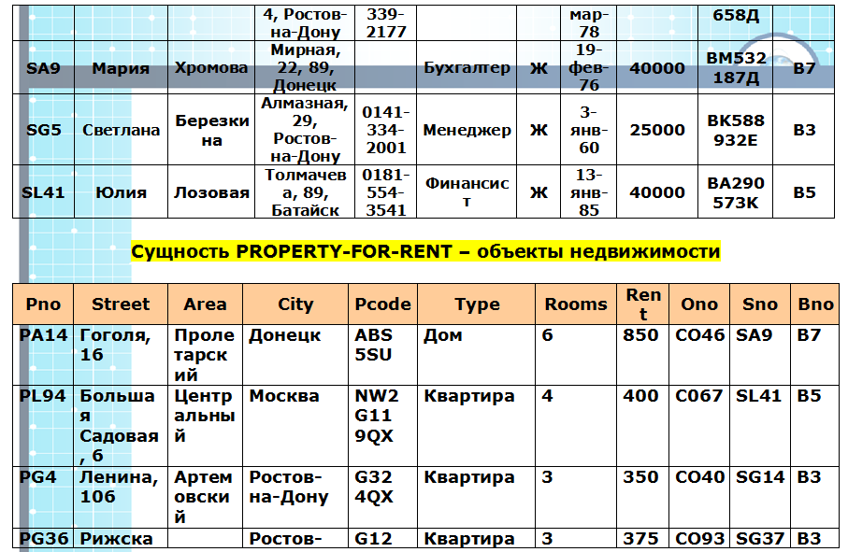
доц. Игнатьева О.В.

Slide 15
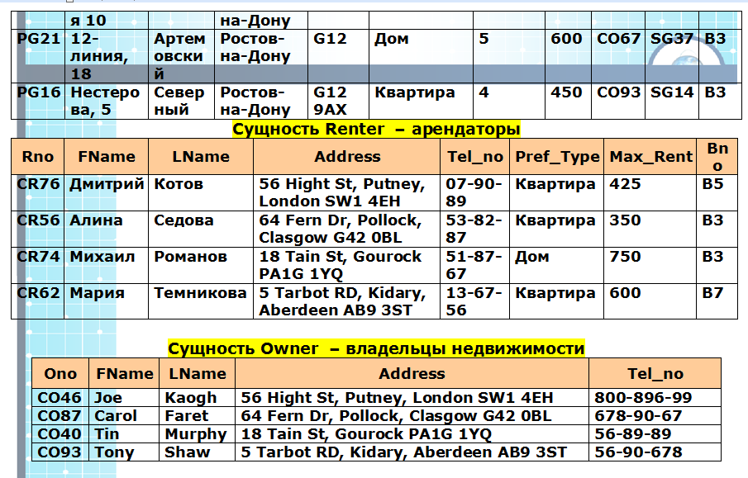
доц. Игнатьева О.В.

Slide 16
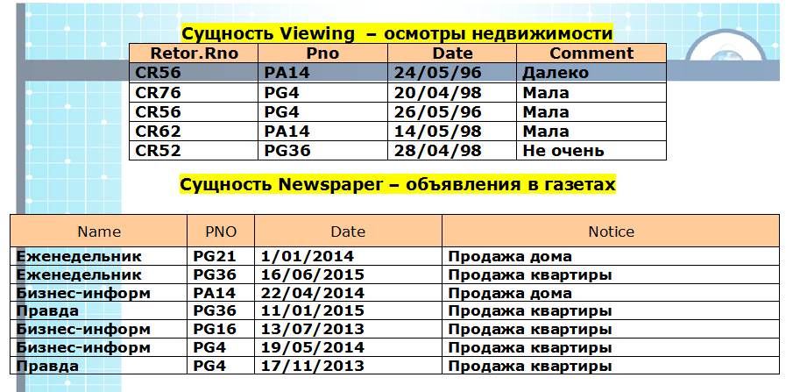
РЕЛЯЦИОННАЯ АЛГЕБРА
доц. Игнатьева О.В.

Slide 17
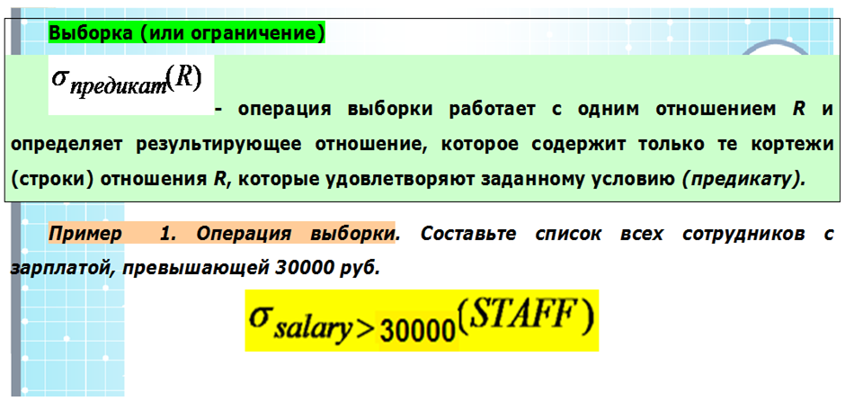
РЕЛЯЦИОННАЯ АЛГЕБРА: ВЫБОРКА
доц. Игнатьева О.В.

Slide 18
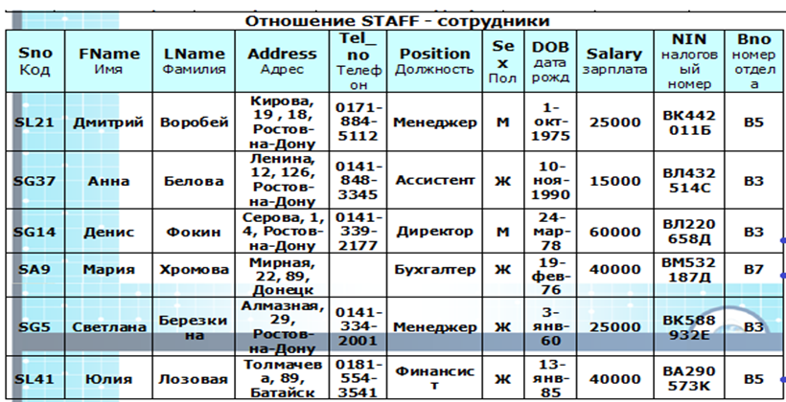
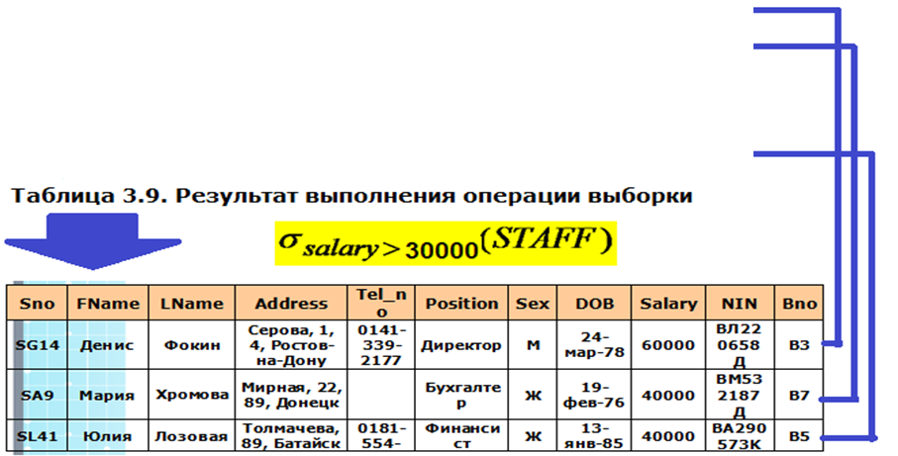
доц. Игнатьева О.В.

Slide 19
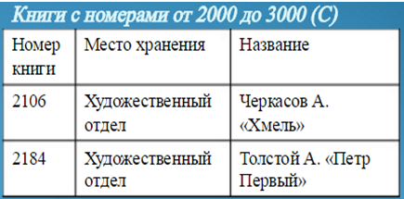
доц. Игнатьева О.В.

Slide 20
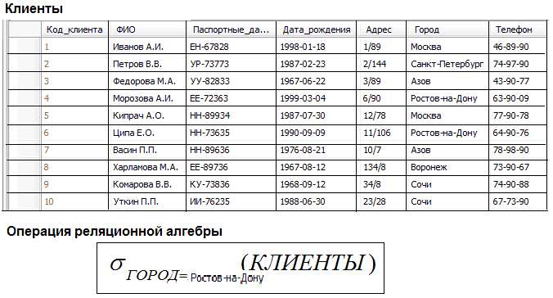
доц. Игнатьева О.В.

Slide 21
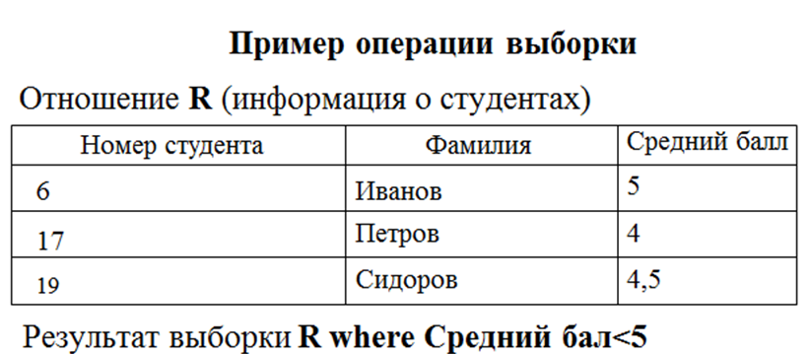
доц. Игнатьева О.В.

Slide 22
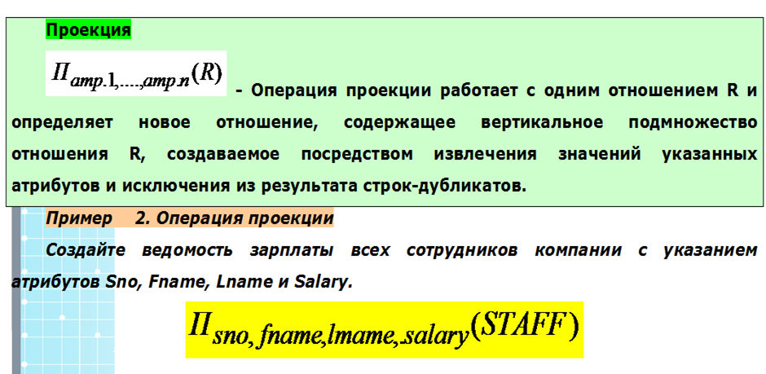
ПРОЕКЦИЯ
доц. Игнатьева О.В.

Slide 23
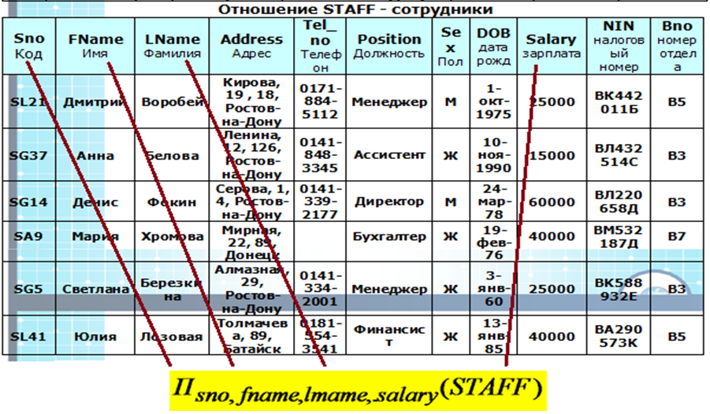
доц. Игнатьева О.В.

Slide 24
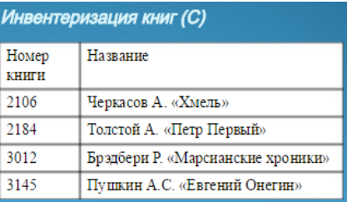
доц. Игнатьева О.В.

Slide 25
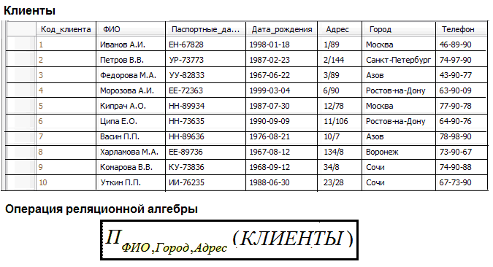
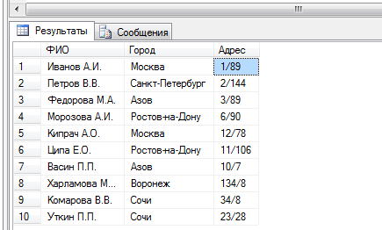
доц. Игнатьева О.В.

Slide 26
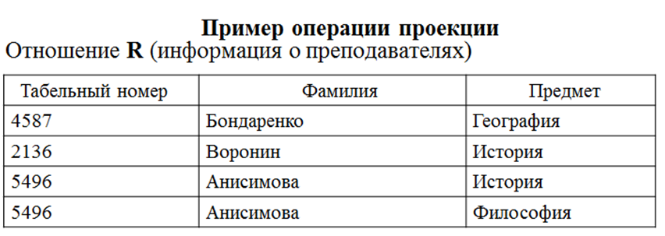
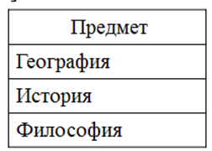
доц. Игнатьева О.В.

Slide 27
ДЕКАРТОВО ПРОИЗВЕДЕНИЕ
доц. Игнатьева О.В.

Slide 28
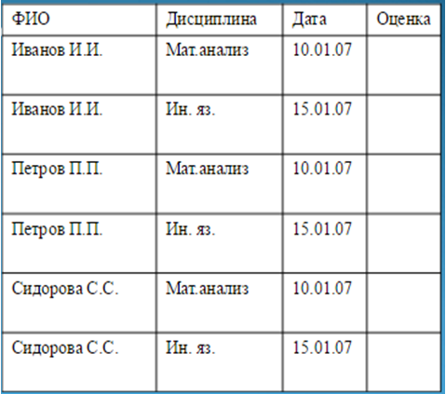
доц. Игнатьева О.В.

Slide 29
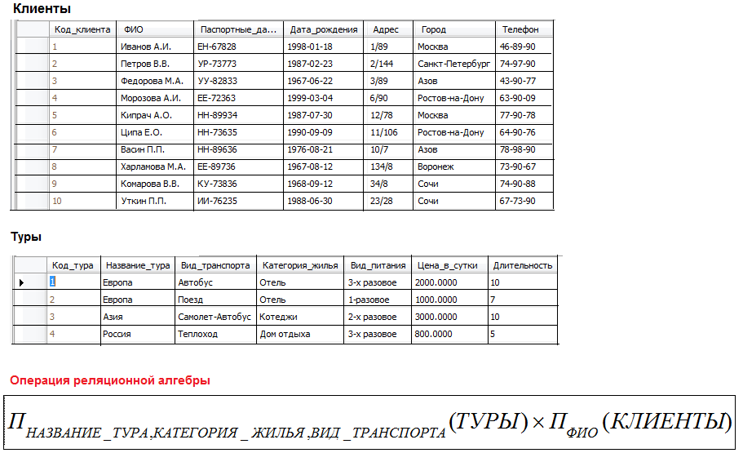
доц. Игнатьева О.В.

Slide 30
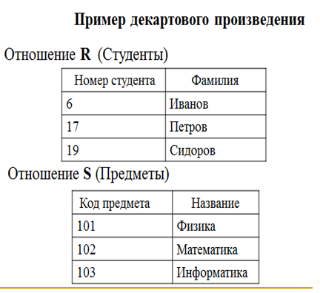
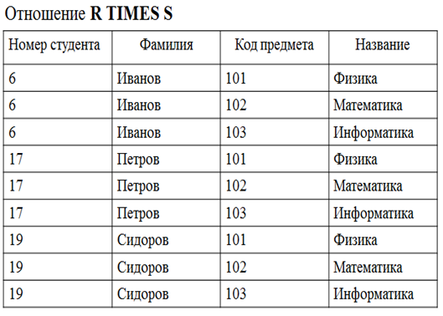
доц. Игнатьева О.В.

Slide 31
ДЕКАРТОВО ПРОИЗВЕДЕНИЕ
доц. Игнатьева О.В.

Slide 32
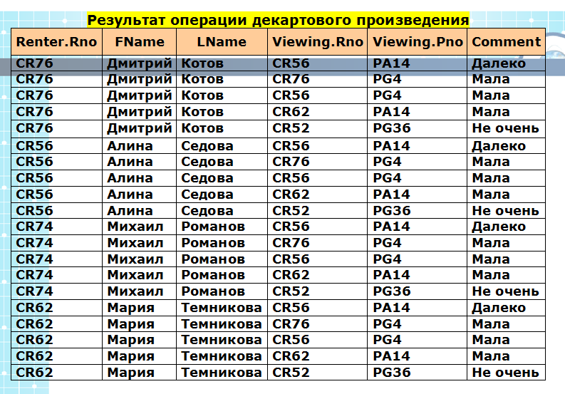
доц. Игнатьева О.В.

Slide 34
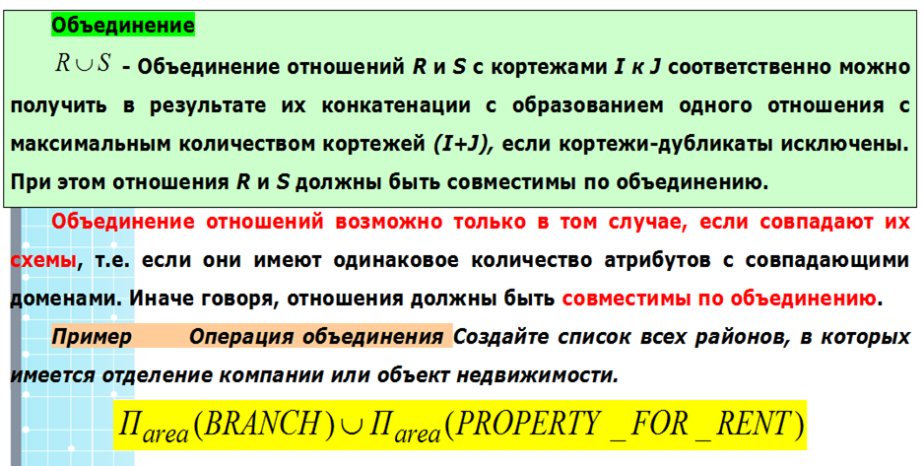
ОБЪЕДИНЕНИЕ
доц. Игнатьева О.В.

Slide 35
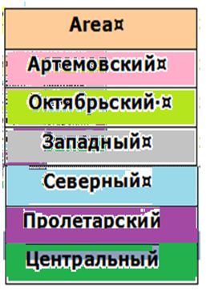
доц. Игнатьева О.В.

Slide 36
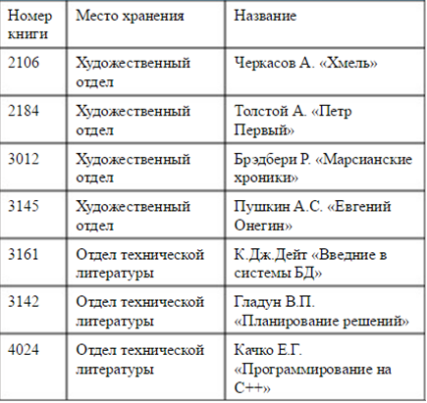
доц. Игнатьева О.В.

Slide 37
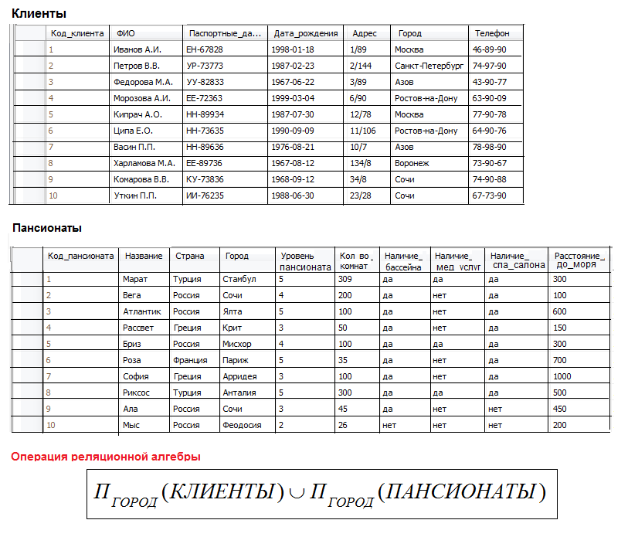
доц. Игнатьева О.В.

Slide 38
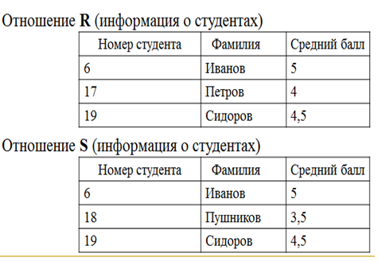
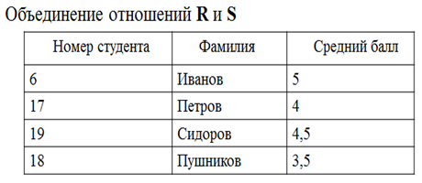
доц. Игнатьева О.В.

Slide 39
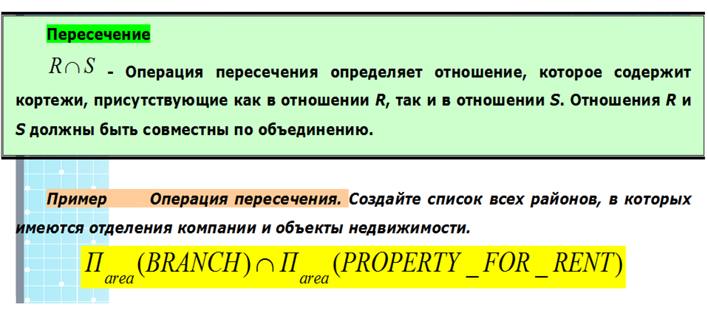
ПЕРЕСЕЧЕНИЕ
доц. Игнатьева О.В.

Slide 40
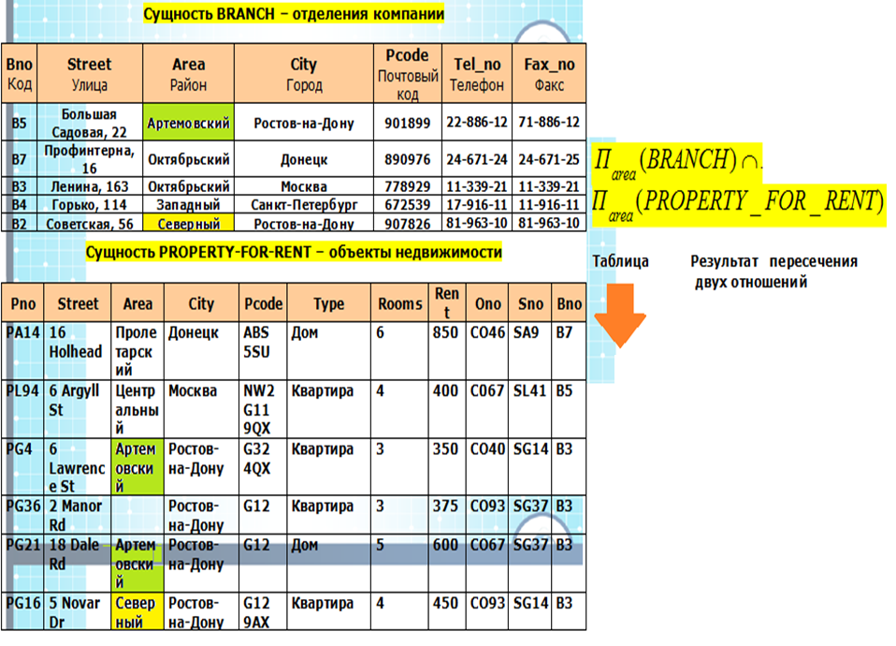
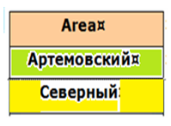
доц. Игнатьева О.В.

Slide 41
доц. Игнатьева О.В.

Slide 42
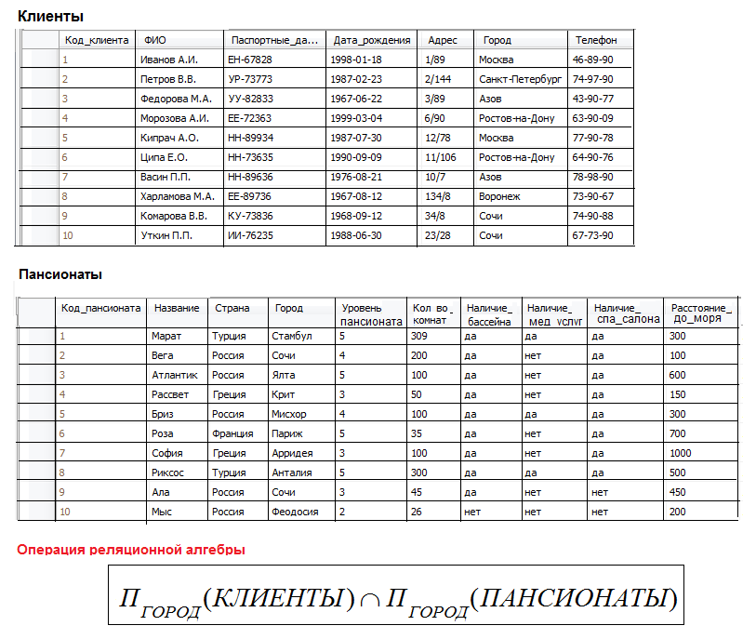
доц. Игнатьева О.В.

Slide 43
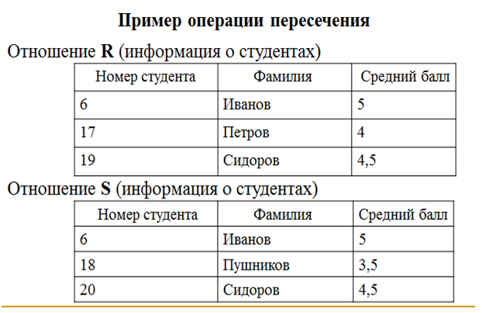
доц. Игнатьева О.В.

Slide 44
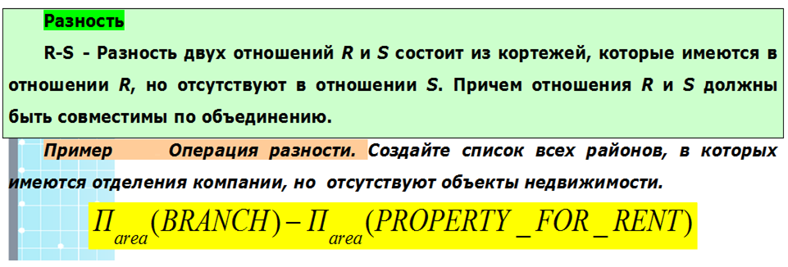
РАЗНОСТЬ
доц. Игнатьева О.В.

Slide 45
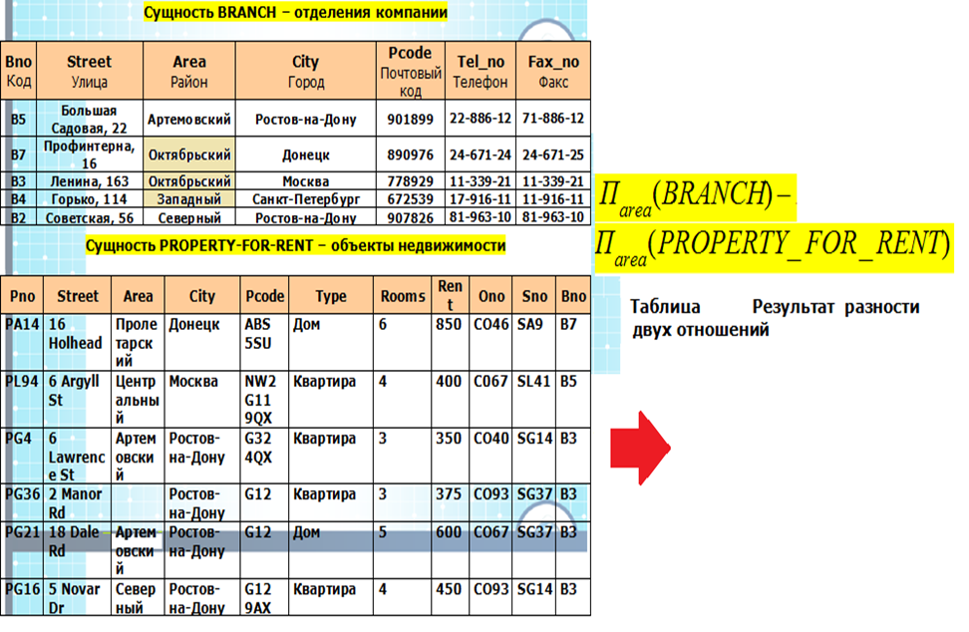
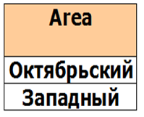
доц. Игнатьева О.В.

Slide 46
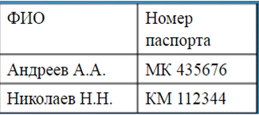
доц. Игнатьева О.В.

Slide 47
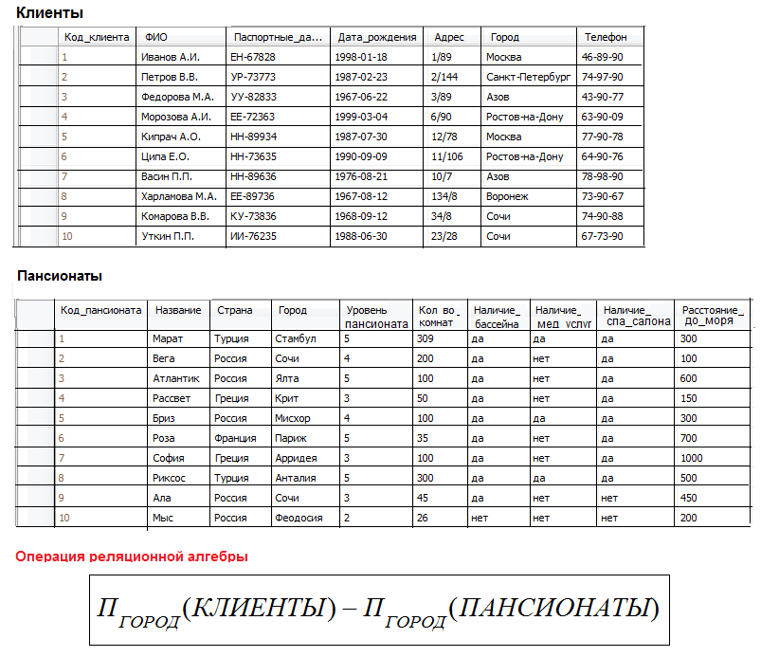
доц. Игнатьева О.В.

Slide 48
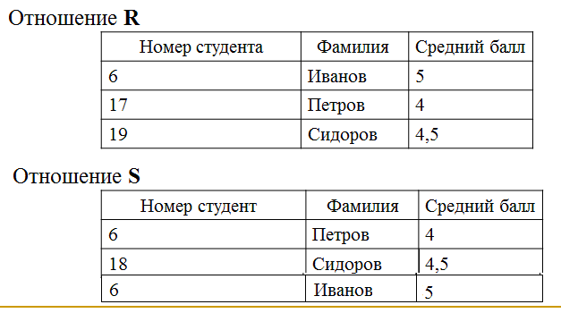
доц. Игнатьева О.В.

Slide 49
3. РЕЛЯЦИОННАЯ АЛГЕБРА (продолжение)
доцент каф. ВТ и АСУ ФГБОУ ВО РГУПС Игнатьева О.В.

Slide 50
ОПЕРАЦИИ СОЕДИНЕНИЯ
Игнатьева О.В.

Slide 51
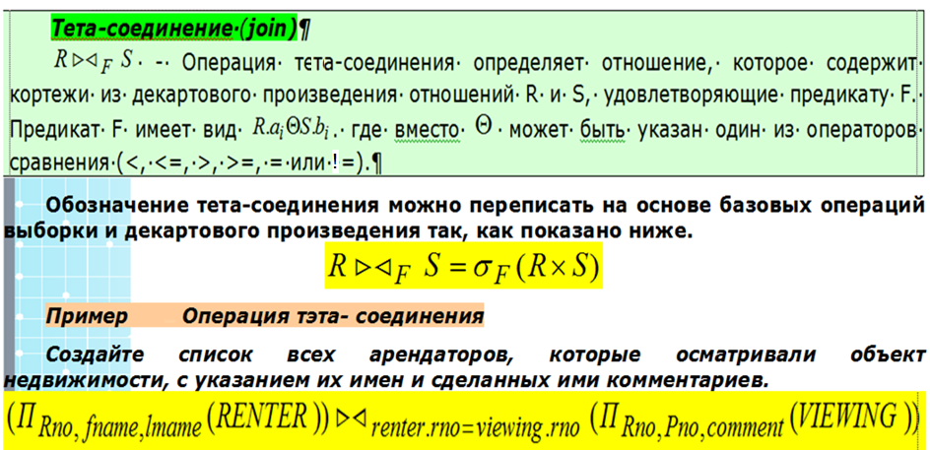
ТЕТА-СОЕДИНЕНИЯ (JOIN)
Игнатьева О.В.

Slide 53
Игнатьева О.В.

Slide 54
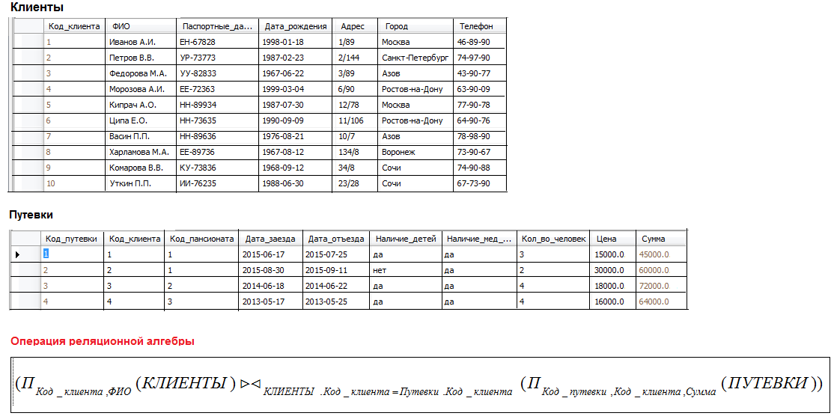
ТЕТА-СОЕДИНЕНИЯ (JOIN)
Игнатьева О.В.

Slide 55
ТЕТА-СОЕДИНЕНИЯ (JOIN)
Игнатьева О.В.

Slide 56
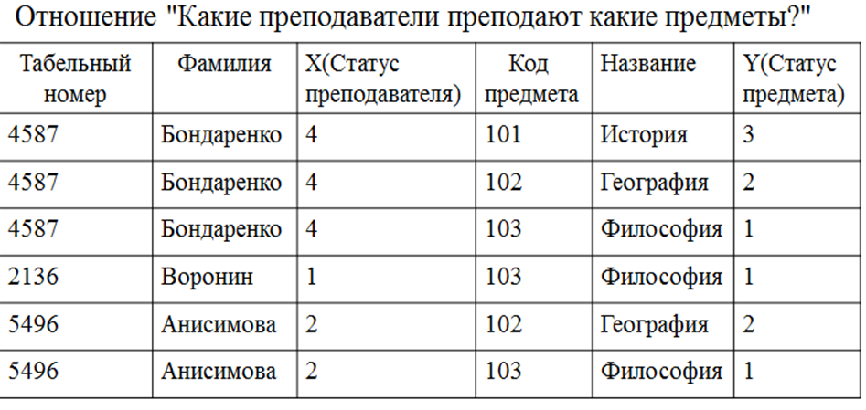
ТЕТА-СОЕДИНЕНИЯ (JOIN)
Игнатьева О.В.

Slide 57
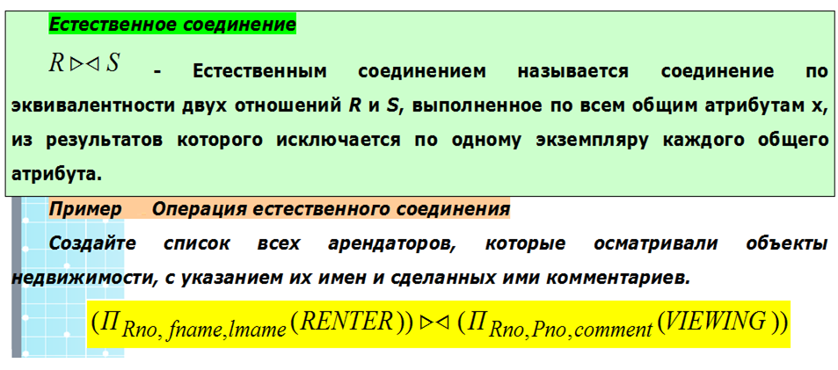
ЕСТЕСТВЕННОЕ СОЕДИНЕНИЕ
Игнатьева О.В.

Slide 59
Игнатьева О.В.

Slide 60
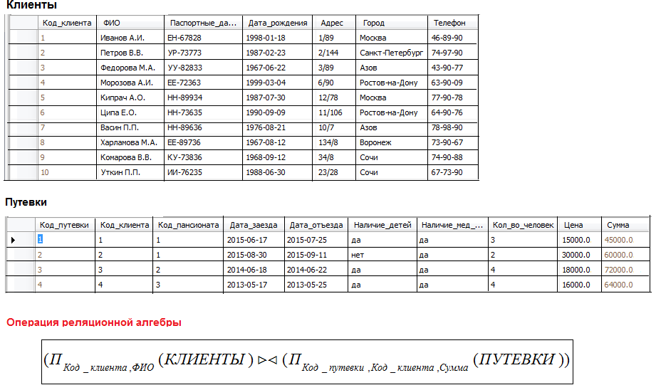
ЕСТЕСТВЕННОЕ СОЕДИНЕНИЕ

Slide 61
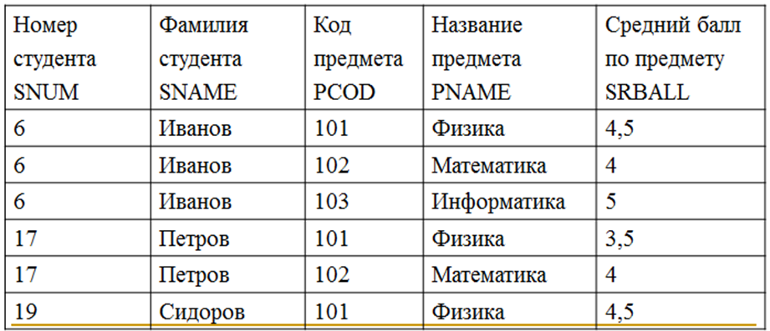
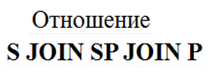

Slide 62
ВНЕШНЕЕ СОЕДИНЕНИЕ
Часто при соединении двух отношений кортеж из одного отношения не находит соответствующего кортежа в другом отношении. Т.е. в столбцах соединения оказываются несовпадающие значения.
Преимуществом внешнего соединения является то, что при таком соединении сохраняется исходная информация, т.е. внешнее соединение сохраняет кортежи, которые были бы утрачены при использовании других типов соединения.
Может потребоваться, чтобы строка из одного отношения была представлена в результате соединения, даже если в другом отношении нет совпадающего значения. Эта цель может быть достигнута с помощью внешнего соединения.
Игнатьева О.В.

Slide 63
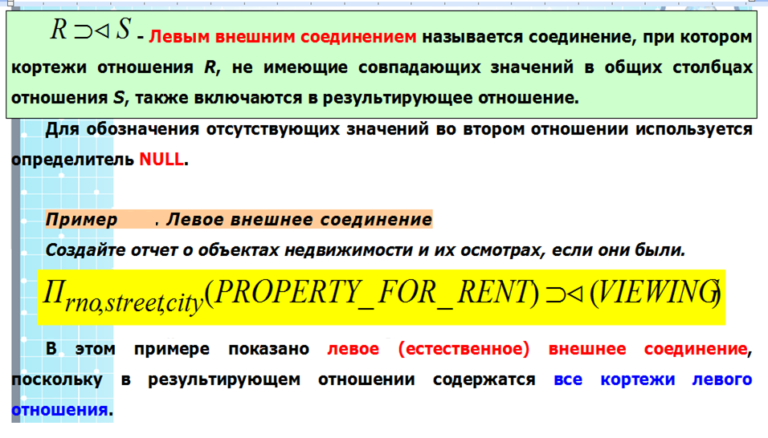
ЛЕВОЕ ВНЕШНЕЕ СОЕДИНЕНИЕ
Игнатьева О.В.

Slide 64
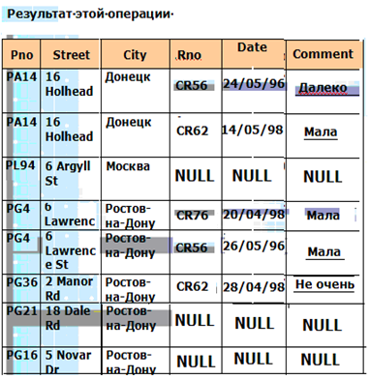
Игнатьева О.В.

Slide 65
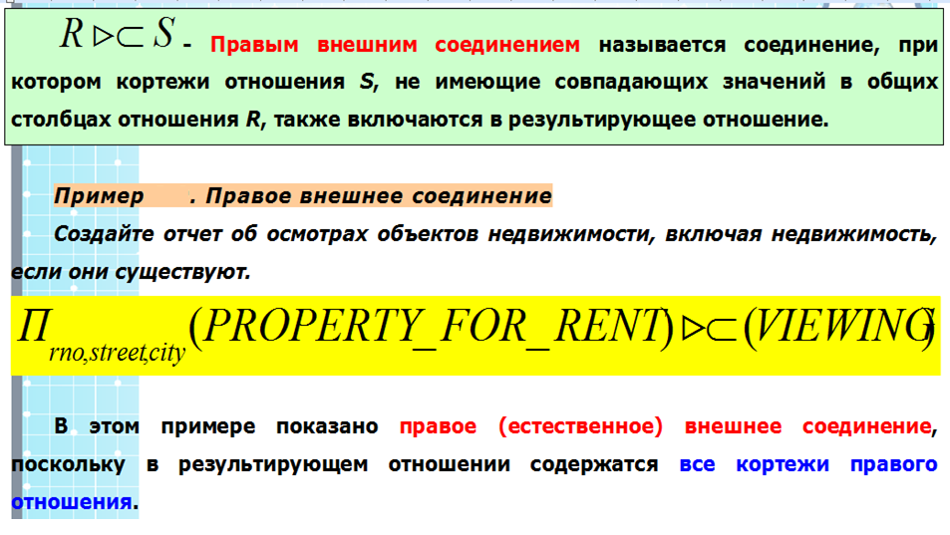
ПРАВОЕ ВНЕШНЕЕ СОЕДИНЕНИЕ
Игнатьева О.В.

Slide 66
Игнатьева О.В.

Slide 67
ПОЛНОЕ ВНЕШНЕЕ СОЕДИНЕНИЕ
Игнатьева О.В.

Slide 68
ДЕЛЕНИЕ
Игнатьева О.В.

Slide 69
Игнатьева О.В.

Slide 70
ДЕЛЕНИЕ
Игнатьева О.В.

Slide 71
Игнатьева О.В.

Slide 72
4. РЕЛЯЦИОННОЕ ИСЧИСЛЕНИЕ
доцент каф. ВТ и АСУ ФГБОУ ВО РГУПС Игнатьева О.В.

Slide 73
Теория множеств и логика
Теория множеств Исчисление предикатов Связь (отношений)
Множество М Р(х); Р – предикатный символ х ∈ М ⇔ Р(х) = t х – переменная
М θ N Р(х) θ Q(y) х ∈ М θ N ⇔
θ = {∪, ∩, ‾, −} θ = {∨, ∧, ¬, →} Р(х) θ Q(y) = t
Теория множеств
Исчисление предикатов
Реляционная алгебра
Реляционное исчисление
Пример связи ТМ и ИП:
Т(А) = R(А) S(А) = {t | t ∈ R ∨ t ∈ S}

Slide 74
Реляционное исчисление
Реляционное исчисление:
1) Подмножество формул исчисление предикатов
2) Формальное описание того, ЧТО следует получить из базы данных. Например:
ЕЯ - "Выдать факультеты с фондом финансирования > 10000"
РИ - {t | (FAC(t) & t.fund > 10000}
3) Имеет средства языка запросов, но не обладает возможностями манипулирования данными (как и реляционная алгебра)
Два варианта реляционного исчисления:
Кортежное реляционное исчисление (TRC) – переменные представляют строки отношений
Доменное реляционное исчисление (DRC) - переменные представляют домены атрибутов отношений

Slide 75
Кортежное реляционное исчисление (TRC)
Запрос ( в простейшем случае) имеет вид {t | (F(t)}
t - кортежная переменная;
F(t) - формула, в которой присутствует кортежная переменная t
Ответ: Множество всех таких кортежей t, для которых формула F(t) принимает значение true.
Формула: Рекурсивно определяется через атомарные формулы и построением более сложных формул с помощью логических связок и кванторов.
SQL: Является формальной основной языка SQL.

Slide 76
TRC - Базовые составляющие языка
Константы: 7, 'john', 3.14159 и т.д.
Кортежные переменные: t1, t2,... – интерпретируются кортежами отношений.
Срезы кортежных переменных: t.a,… а - имя атрибута, значение которого входит в состав кортежа.
Предикатные символы: P, P1,...,Q, Q1,… Интерпретируются отношениями
Операторы (предикаты) сравнения : = {=, <, <=, >, >=, <>} и т.д.
Логические связки: ∨ (или), ∧(&) (и), ¬ (не ), → (влечет)
Кванторы: ∃(существует), ∀(для любого)

Slide 77
TRC - Правильно определенные формулы
Атомарные формулы:
P(t) - P - предикатный символ, - t - кортежная переменная. Если Р интерпретируется отношением R, то P(t) означает t ∈ R
t.a θ t.b - t.a и t.b - срезы
t.a θ с - t.a - срез, с - константа
Правильно построенные формулы (ППФ):
Атомарные формулы являются ППФ;
Если F ППФ, то ППФ также являются ¬F и (F)
Если F и G ППФ, то ППФ также являются F ∨ G, F ∧ G, F → G
Если F ППФ со свободной переменной t, то ППФ также являются ∃tF(t) и ∀tF(t).

Slide 78
TRC - Свободные и связанные переменные. Запросы.
Говорят, что наличие кванторов ∃tF(t) и ∀tF(t) связывает переменную t в формуле F. Переменная, которая не связана, называется свободной.
Запрос - в общем случае это выражение вида:
{(t1,t2,...) | (F(t1,t2,...)}
где - t1,t2,... - кортежные переменные или их срезы;
- F(t1,t2,...) - формула, в которой присутствуют свободные кортежные переменные t1,t2,...
Однако, переменные t1,t2,..., расположенные слева от символа ’|’, должны быть единственными свободными переменными в формуле F. Это значит, что если F содержит другие переменные, то они должны быть связанными с помощью кванторов.

Slide 79
Пример БД для запросов в РИ
FAC FACULTY (FNo, Name, Dean, Bld, Fund)
DEP DEPARTMENT (DNo, FNo, Name, Head, Bld, Fund)
TCH TEACHER (TNo, DNo, Name, Post, Tel, Salary, Comm)
GRP GROUP (GNo, DNo, Course, Num, Quantity, CurNo)
SBJ SUBJECT (SNo, Name)
ROM ROOM (RNo, Num, Building, Seats)
LEC LECTURE (TNo, GNo, SNo, RNo, Type, Day, Week)
Предикатные символы
Отношения БД

Slide 80
TRC - Примеры проекции, селекции и соединения
1) Проекция
Запрос. Вывести названия факультетов и имена их деканов
{(f.Name, f.Dean)|FAC(f)}
2) Селекция и проекция
Запрос. Вывести имена и должности преподавателей, имеющих зарплату > 1000 и надбавку > 500
{(t.Name, t.Post) | TCH(t) & t.Salary > 1000 & t.Comm > 500}
3) Соединение, селекция и проекция
Запрос. Вывести имена факультетов и их кафедр, расположенных (факультетов) в корпусе 5
{(f.Name,d.Name) | FAC(f) & DEP(d) & f.FNo = d.FNo & f.Bld = 5}

Slide 81
TRC - Примеры кванторов существования
Запрос. Вывести имена факультетов корпуса 5 и их кафедр
{(f.Name,d.Name) | DEP(d) & FAC(f) & f.FNo = d.FNo & f.Bld = 5}
Запрос. Вывести имена кафедр факультетов корпуса 5
{d.Name | DEP(d) & ∃f (FAC(f) & f.FNo = d.FNo & f.Buld = 5)}
Запрос. Вывести имена преподавателей-профессоров, имеющих лекции в группах первого курса
{t.Name | TCH(t) & t.Post='professor' & ∃l(LEC(l) & l.TNo = t.Tno & ∃g(GRP(g) & l.GNo = g.GNo & g.Course = 1))}
Вывести имена профессоров,
для которых существуют такие лекции,
для которых (лекций) существуют группы первого курса
GRP GROUP(GNo, Course...)
TCH TEACHER (TNo, Name, Post...)
LEC LECTURE(GNo,TNo...)

Slide 82
TRC - Примеры кванторов общности
Запрос. Вывести номера преподавателей, читающих лекции во всех группах
{l.TNo | LEC(l) & ∀g(GRP(g) → g.GNo = l.GNo)}
Запрос. Вывести номера преподавателей, которые читают лекции во всех группах первого курса
{l.TNo | LEC(l) & ∀g((GRP(g) & g.Course = 1) → g.GNo = l.GNo)}
Запрос. Вывести имена преподавателей, которые читают лекции во всех группах первого курса
{t.Name | TCH(t) & ∃l(LEC(l) & l.TNo = t.TNo & ∀g((GRP(g) & g.Course = 1) → g.GNo = l.GNo)}
Вывести имена преподавателей,
для которых существуют такие лекции,
которые читаются всем группам 1 курса

Slide 83
TRC - Безопасные формулы (запросы)
Можно формулировать запросы, содержащие ППФ, но не имеющие интерпретации в БД. Или, другими словами, имеющие бесконечное количество ответов (дающие в результате бесконечные отношения). Примеры:
{t | t.Post = 'professor'}
{t | ¬TCH(t)}
{(t,d) | TCH(t) ∨ DEP(d)}
Запрос называется безопасным, если он интерпретируется конечным отношением.
Для построения безопасных запросов:
все переменные в формуле должны быть ограниченными;
все логические связки должны быть ограниченными;
все кванторы должны быть ограниченными.

Slide 84
TRC - Ограниченные переменные
Кортежная переменная ограничена, если она принадлежит предикату, который интерпретируется отношением БД, или если она ограничена другой переменной или константой.
Переменная t ограниченна, если:
она появляется в предикате Р(t), где Р интерпретируется отношением БД;
она появляется в формуле t.a1 = c1 & ... & t.an = cn, где a1,..., an - все атрибуты корежа t, а c1, ..., cn - константы;
она появляется в формуле t = s, где s – ограниченная переменная.
Примеры:
P(t) - переменная t ограничена предикатом P
P(t) & t = x - переменная x ограничена ограниченной переменной t
t.Name=‘john’ & t.Post=‘prof’ & t.Salary = ‘1200’

Slide 85
Ограниченные логические связки
Если две формулы F и G имеют ограниченные переменные, то:
F ∨ G будет являться формулой с ограниченными переменными, если F и G имеют одинаковые свободные переменные;
F & G всегда является формулой с ограниченными переменной не зависимо от того, совпадают ли в этих формулах переменные;
F & ¬G является формулой с ограниченной переменной, если в этих формулах совпадают свободные переменные;
F → G никогда не является формулой с ограниченной переменной.
Примеры:
P(t) ∨ Q(t) – формула с ограниченной переменной
P(t) ∨ Q(q) – переменные в результирующей формуле не ограничены
P(t) & Q(q) – формула с ограниченной переменной
¬Q(t) – не является формулой с ограниченной переменной
P(t) & ¬Q(q) – не является формулой с ограниченной переменной
P(t) & ¬Q(t) – формула с ограниченной переменной

Slide 86
Ограниченные кванторы
Если F(t) - ограниченная формула а G(t) – произвольная формула, то формула ∃t(F(t)& G(t)) называется формулой с ограниченным квантором существования. Сама формула интерпретируется ограниченным отношением.
Если F(t) - ограниченная формула, а G(t) – произвольная формула, то формула ∀t(F(t) → G(t)) называется формулой с ограниченным квантором общности. Сама формула интерпретируется ограниченным отношением
Примеры:
∃x(x.Fund < 5) – квантор существования не ограничен
∃x(P(x) & x.Fund < 5) – квантор существования ограничен
∀x(P(x)) → Q(x, y)) – квантор общности ограничен

Slide 87
Доменное реляционное исчисление (DRC)
Запрос имеет вид {x1,x2,...,xn | (F(x1,x2,...,xn)}
x1,x2,...,xn - доменные переменные;
F(x1,x2,...,xn) - формула, в которой единственными свободными переменными являются x1,x2,...,xn
Ответ. Множество всех таких кортежей <c1,c2,...,cn>, для которых формула F принимает значение true.
Формула. Рекурсивно определяется через атомарные формулы и построением более сложных формул с помощью логических связок и кванторов точно так же, как и в TRC.
QBE. Является формальной основной языка QBE.

Slide 88
Примеры запросов в DRC
1) Проекция
Запрос. Вывести названия факультетов и имена их деканов
{(y, z)|∃x∃u∃vFAC(x,y,z,u,v)}
2) Селекция и проекция
Запрос. Вывести названия факультетов корпуса 5 и их деканов
{(y, z) | ∃x∃u∃vFAC(x,y,z,u,v) & u = 5}
3) Соединение, селекция и проекция
Запрос. Вывести имена факультетов корпуса 5 и имена их кафедр
{(y,n)|∃x∃f(∃z∃u∃v(FAC(x,y,z,u,v) & u=5) & ∃d∃h∃b∃uDEP(d,f,n,h,b,u) & x=f)}
где обозначим
FAC (FNo,Name,Dean,Bld,Fund) DEP(DNo,FNo,Name,Head,Bld,Fund)
x y z u v d f n h b u

Slide 89
Эквивалентность RA, TRC, DRC и реляционная полнота.
Утверждение: Реляционная алгебра, безопасное кортежное реляционное исчисление и безопасное доменное реляционное исчисление являются эквивалентными.
безопасное кортежное реляционное исчисление
реляционная алгебра
безопасное доменное реляционное исчисление
Тезис (о реляционной полноте): Язык реляционной модели является реляционно полным, если он обладает селективными возможностями реляционной алгебры.
Утверждение: Язык SQL является реляционное полным.

Slide 90
Реляционное исчисление Кодда (СRС)
Является подмножеством исчисления предикатов (1-го порядка)
Является кортежно-ориентированным
Решает проблему различия между ППФ и безопасными формулами
Запросы являются безопасными
Является эквивалентным реляционное алгебре; значит обладает реляционной полнотой

Slide 91
CRC – основные составляющие
Константы: 7, 'john', 3.14159 и т.д.
Кортежные (строковые) переменные: t1, t2,... – интерпретируются кортежами отношений.
Срезы кортежных переменных: t.[i],… i – компонента кортежной переменной.
Предикатные символы: P, P1,...,Q, Q1,… Интерпретируются отношениями
Операторы (предикаты) сравнения : = {=, <, <=, >, >=, <>} и т.д.
Логические связки: ∨ (или), ∧(&) (и), ¬ (не ), → (влечет)
Кванторы: ∃(существует), ∀(для любого)

Slide 92
CRC - правильно определенные формулы
Термы:
P.t – терм значений: P - предикат, t - кортежная переменная. Если Р интерпретируется отношением R, то P.t означает t ∈ R
t[i] θ s[j], t[i] = c - термы соединений
Примеры: t₁[3] = t₂[1]; t₄[7] = 15
Формулы, правильно определенные над строковой переменной:
Все входящие в формулу предикатные символы интерпретируются совместимыми по объединению отношениями.
В формулу входят только термы значений с единственной переменной.
Термы значений соединяются связками ∨, &, ¬. Причем, связке ¬ непосредственно предшествует связка &.
Примеры формул, правильно определенных над переменной t.
P1.t ∨ P2.t ∨ (P3.t & P4.t); (P1.t ∨ P2.t) & ¬P3.t.

Slide 93
Формула, правильно определенная на кванторах
Пусть F – формула, правильно определенная над строковой переменной t, а G – формула, содержащая t в качестве свободной переменной, но не содержащая термов значений вида P.t. Тогда формулы:
∃t(F & G); ∀t(F → G)
называются правильно определенными на кванторах.
По сути, это частный случай ограниченных кванторов существования и общности. Здесь формула F указывает ту область, в пределах которой изменяется переменная, используемая в кванторах.
Будем записывать эти формулы следующим образом:
∃F(G) и ∀F(G)
Примеры: ∃t((P.t ∨ Q.t) & ¬S.t) & t[2] = ‘john’ & t[5] = 1000)
∀t((P.t ∨ Q.t) & ¬S.t) → (t[2] = ‘john’ & t[5] = 1000))

Slide 94
Формула с областью определения
Формула W называется формулой с областью определения, если она имеет вид:
W = U1 & U2 &…& Un & V, n ≥ 1
и обладает следующими свойствами:
Каждая формула Ui является правильно определенной над кортежной переменной ti.
Формула V либо пуста, либо обладает следующими свойствами:
- Если в ней содержатся кванторы, то они правильно определены.
- Каждая свободная переменная из V является одной из переменных формул U1, U2,…, Un
- В V нет термов значений, содержащих свободные переменные.
Примеры:
P.r & Q.s & R.t - декартово произведение P.r & (r[3] = b) - селекция P.r & Q.s & (r[2] = s[1]) - соединение

Slide 95
Альфа-выражения
Выражение (t1, t2,…, tk) : W называется простым альфа-выражением, если выполнены следующие условия:
W – формула с областью определения.
t1, t2,…, tk – последовательность кортежных переменных и срезов. Эти переменные должны быть свободными в W.
Произвольное альфа-выражение определяется рекурсивно следующим образом:
Каждое простое альфа-выражение является альфа-выражением.
Пусть t = (t1, t2,…, tk). Если t : W1 и t : W2 – альфа-выражения, то выражения t : W1 ∨ W2, t : W1 & W2 и t : W1 & ¬W2 являются альфа-выражениями.

Slide 96
Язык ALPHA
Упрощенный синтаксис:
RANGE <relation name> <variable name> [ SOME | ALL]
…
GET <workspace> (<target list> ) : <wff>
где
range – указание имени кортежной переменной <variable name>, которая принимает значения из отношения <relation name>.
SOME | ALL – указывают, следует ли интерпретировать переменную с квантором существования или общности.
workspace – идентификатор, который именует временное рабочее отношение, содержащее результат выполнения команды Get.
target list – целевой список кортежных переменных и их срезов, указывающих столбцы, которые проецируются в результирующее отношение.
wff – правильно построенная формула кортежного реляционного исчисления

Slide 97
Примеры запросов в ALPHA и CRC
Запрос. Вывести названия факультетов и их деканов
CRC: {f[2], f[3] | FAC.f}
ALPHA: RANGE FACULTY f
GET W(f.Name, f.Dean)
Запрос. Вывести имя декана факультета CSF
CRC: {f[3] | FAC.f & f[2] = ‘CSF’}
ALPHA: RANGE FACULTY f
GET W(f.Dean) : f.Name = ‘CSF’
Запрос. Вывести названия кафедр факультета CSF
CRC: {d[3] | DEP.d & ∃f(FAC.f & f[2] = ‘CSF’ & f[1] = d[2])}
ALPHA: RANGE FACULTY f SOME
RANGE DEPARTMENT d
GET W(d.Name) = f.Name = ‘CSF’ & f.FNo = d.DNo

Slide 98
Выводы по реляционному исчислению
Реляционное исчисление является декларативным (непроцедурным) языком, в котором запросы формулируются в терминах того, ЧТО требуется, а не КАК вычислить требуемые значения.
Безопасное реляционное исчисление и реляционная алгебра имеют одинаковую выразительную силу, и на их основании формулируется тезис о реляционной полноте.
Имеется возможность формулировать правильные, но не эффективные запросы. В связи с этим необходимы оптимизаторы.
Имеются языки непосредственно реализующие реляционное исчисление (ALPHA, QUEL), а также базирующиеся на кортежном исчислении (SQL) и доменном исчислении (QBE).

Slide 99
5. ЗАДАЧИ РЕЛЯЦИОННОЙ АЛГЕБРЫ
доцент каф. ВТ и АСУ ФГБОУ ВО РГУПС Игнатьева О.В.

Slide 100
Задачи реляционной алгебры
Таким образом, реляционная алгебра – это набор операторов для обработки отношений.
В этот набор входят следующие операторы: операторы выборки, проекции, произведения, объединения, пересечения, вычитания, соединения и деления.
Восемь операторов Кодда не представляют минимального набора операторов.
Три операции из этого набора, а именно — соединение, пересечение и деление, можно определить через остальные пять.
Пять данных операций (выборка, проекция, произведение, объединение и вычитание) можно рассматривать как примитивные в том смысле, что ни одна из них не выражается через другие.
Основная цель алгебры — обеспечить запись реляционных выражений.

Slide 101
Задачи реляционной алгебры
Возможные применения подобных выражений:
Определение области выборки, т.е. тех данных, которые должны быть доставлены в результате выполнения операции выборки
Определение области обновления, т.е. данных, которые должны быть вставлены, изменены или удалены в результате выполнения операции обновления.
Определение правил поддержки целостности данных, т.е. некоторых особых требований, которым должна удовлетворять база данных.
Определение производных переменных-отношений, т.е. тех данных, которые должны быть включены в представления или "моментальные снимки" состояния базы данных.
Определение требований устойчивости, т.е. данных, которые должны быть включены в контролируемую область для некоторых операций управления параллельным доступом к информации.
Определение ограничений защиты, т.е. данных, для которых осуществляется тот или иной тип контроля доступа

Slide 102
Задачи реляционной алгебры
В целом, выражения реляционной алгебры служат для символического высокоуровневого представления намерений пользователя.
И именно потому, что подобные выражения являются символическими и высокоуровневыми, ими можно манипулировать в соответствии с различными символическими высокоуровневыми правилами преобразования.
Таким образом, реляционная алгебра может служить основанием для выполнения оптимизации.
Благодаря своей фундаментальной природе реляционная алгебра часто используется в качестве критерия возможностей выражения пользовательских намерений для некоторого определенного реляционного языка (например, такого, как язык SQL).
В общем случае язык называют реляционно-полным, если его возможности, по крайней мере, соответствуют возможностям, обеспечиваемым алгебраическими операциями - если выражения этого языка позволяют определить каждое отношение, которое может быть определено с помощью алгебраических выражений

Slide 104
Рассмотрение СУБД с точки зрения реляционности
Когда СУБД можно считать реляционной?
Кодд (основоположник реляционной модели данных) предложил 12 правил определения реляционных систем. Эти правила образуют своего рода эталон, по которому можно определить принадлежность СУБД к разряду действительно реляционных систем.
Правила разделяются на пять функциональных групп:
Фундаментальные правила.
Структурные правила.
Правила целостности.
Правила управления данными.
Правила независимости от данных.

Slide 105
Рассмотрение СУБД с точки зрения реляционности
Фундаментальные правила (правила 0 и 12)
Если СУБД не удовлетворяет этим правилам, то ее не следует считать реляционной.
Правило 0 - фундаментальное правило
Любая система, которая представляется как реляционная СУБД, должна быть способна управлять базами данных исключительно с помощью ее реляционных функций.
Правило 12 - правило запрета обходных путей
Если реляционная система имеет низкоуровневый язык (с последовательной построчной обработкой), он не может быть использован для отмены или обхода правил и ограничений целостности, составленных на реляционном языке более высокого уровня (с обработкой сразу нескольких строк).

Slide 106
Правила определения реляционных систем
Структурные правила (правила 1 и 6)
Правило 1 - представление информации
Вся информация в реляционной базе данных представляется в явном виде на логическом уровне и только одним способом - в виде значений в таблицах.
Правило 6 - обновление представления
Все представления, которые являются теоретически обновляемыми, должны быть обновляемы и в данной системе.

Slide 107
Правила определения реляционных систем
Правила целостности (правила 3 и 10)
Правило 3 - систематическая обработка неопределенных значений (NULL)
Неопределенные значения (NULL), т.е. значения, отличные от пустой строки или строки пустых символов, а также от нуля или любого другого конкретного значения, поддерживаются для систематического представления отсутствующей или неприемлемой информации, причем независимо от типа данных.
Правило 10 — независимость ограничений целостности
Специфические для данной РСУБД ограничения целостности должны определяться на подъязыке реляционных данных и храниться в системном каталоге, а не в прикладных программах.

Slide 108
Правила определения реляционных систем
Правила манипулирования данными (правила 2, 4, 5 и 7)
Правило 2 - гарантированный доступ
Для всех и каждого элемента данных реляционной базы данных должен быть гарантирован логический доступ на основе комбинации имени таблицы, значения первичного ключа и значения имени столбца.
Правило 4 - динамический интерактивный каталог, построенный по правилам реляционной модели
Описание базы данных должно представляться на логическом уровне таким же образом, как и обычные данные, что позволит санкционированным пользователям использовать для обращений к этому описанию тот же реляционный язык, что и при обращении к данным.
Правило 5 - исчерпывающий подъязык данных
Реляционная система может поддерживать несколько языков и различные режимы работы с терминалами. Однако должен существовать по крайней мере один язык, операторы которого позволяли бы выражать конструкции РБД.
Правило 7 - высокоуровневые операции вставки, обновления и удаления
Способность обрабатывать базовые или производные отношения (т.е. представления) как единый операнд должна относиться не только к процедурам извлечения данных, но и к операциям вставки, обновления и удаления данных.

Slide 109
Правила определения реляционных систем
Правила независимости отданных (правила 8, 9 и 11)
Правило 8 - физическая независимость от данных
Прикладные программы и средства работы с терминалами должны оставаться логически незатронутыми при внесении любых изменений в способы хранения данных или методы доступа к ним.
Правило 9 - логическая независимость от данных
Прикладные программы и средства работы с терминалами должны оставаться логически незатронутыми при внесении в базовые таблицы любых не меняющих информацию изменений, которые теоретически не должны затрагивать прикладное программное обеспечение.
Правило 11 - независимость от распределения данных
Подъязык манипулирования данными в реляционной СУБД должен позволять прикладным программам и запросам оставаться логически неизменными, независимо от того, как хранятся данные — физически централизованно или в распределённом виде.

Slide 110
Спасибо
за внимание!
доцент каф. ВТ и АСУ ФГБОУ ВО РГУПС Игнатьева О.В.

